Slide 1
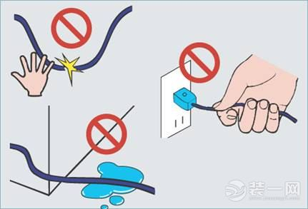
安全用电

Slide 2
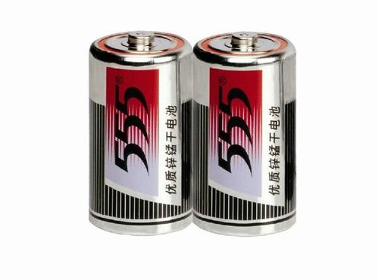
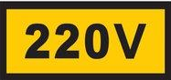
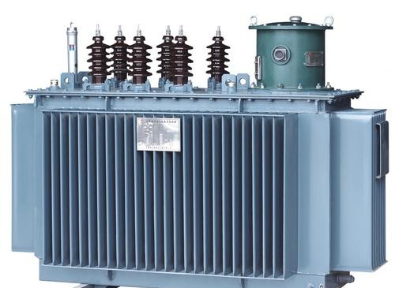
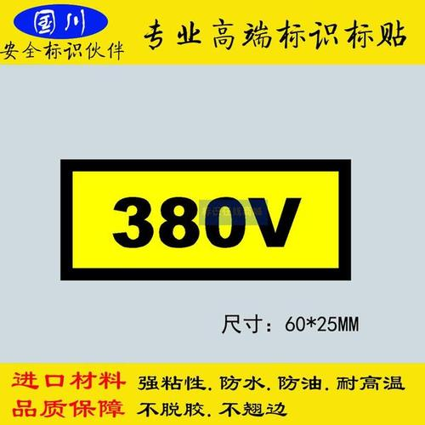
一、电压越高越危险
电对人造成的伤害程度与通过人体的电流大小及持续时间有关。

Slide 3
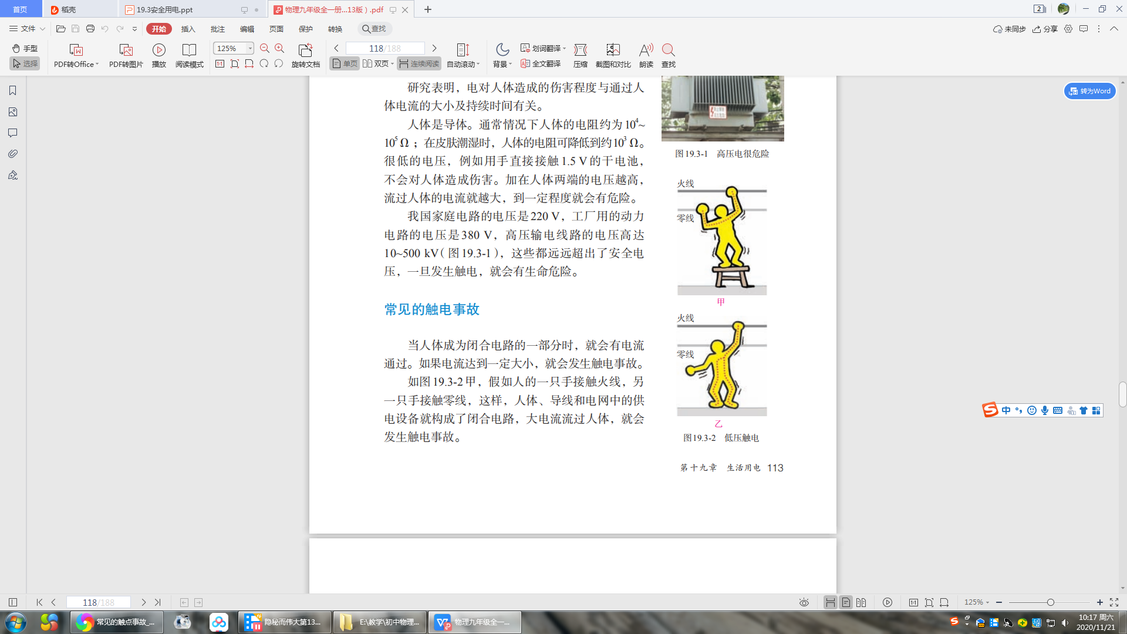
二、常见的触电事故
低压触电
双线触电：电流从一只手流入，经过人体，流入零线。
单线触电：电流从一只手流入，经过人体，流入大地。

Slide 4
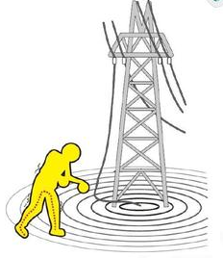
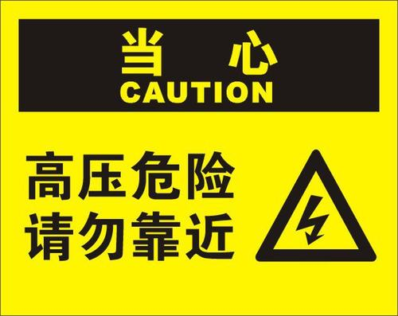
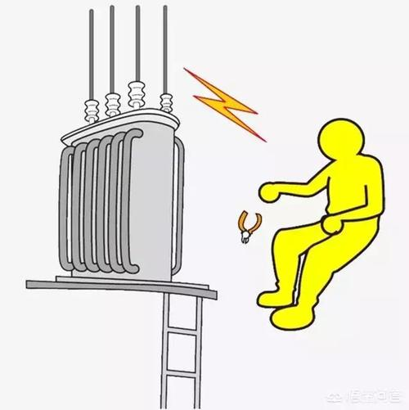
高压触电
电弧触电：高压带电体周围存在强大的电场，靠近时会产生危险。
跨步电压触电：高压输电线掉落在地上，当人经过这个区域时，两脚之间存在相当高的电压。

Slide 5
触电后如何
电弧触电：高压带电体周围存在强大的电场，靠近时会产生危险。
跨步电压触电：高压输电线掉落在地上，当人经过这个区域时，两脚之间存在相当高的电压。

Slide 6
三、安全用电原则
不接触低压带电体，不靠近高压带电体；
更滑灯泡、搬动电器前应断开电源开关；
不弄湿用电器，不损坏绝缘层；
保险装置、插座、导线、家用电器等达到使用寿命应及时更换。

Slide 7
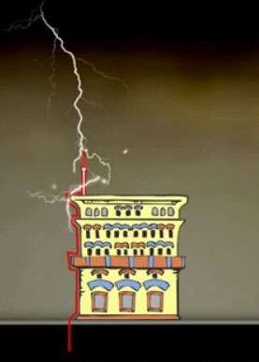
四、注意防雷
避雷针：高大建筑的顶端的针状金属物，通过很粗的导线与大地相连

